Slide 1
▶バス運行にかかわるアンケート調査結果
１ 利用実態から見える現状
・町ラインを使った町民向けアンケートでは、77名中８名が「利用している・今後利用予定」と回答しており、利用者数としては限定的である。
・また、南小学校・山ノ内中学校向けアンケートでも、100名中３名（対象数261名）が利用予定と回答しており、通学利用についても大規模な需要でなかった。
２ 住民ニーズから見える方向性
・アンケート結果で最も特徴的だった点は、「路線バス維持」よりも、「柔軟な代替交通を求める声」が多かったことである。
・特に多かった意見として「チョイソコやまのうち導入」「タクシー補助」などが挙げられる。
・定時定路線バスだけでは、維持困難であることが理解されていることを示している。一方で「移動手段そのものは残してほしい」という要望は強く、高齢化が進む町では、「通院」「買物」を維持する交通手段への要望が多い。
３ 通学利用から見える課題
・学生アンケートでは「時間が合わない」「下校時に使いづらい」「列車接続が悪い」 「学校前に停留所が必要」 など、ダイヤ・接続面への課題が多く指摘された。 単純な「本数不足」というより「利用者の生活時間に合っていない」ことが、利用低迷の一因になっている可能性を示している。
４ 総括
・今回のアンケート結果から、菅線は利用者数こそ限定的であるものの、高齢者や学生など交通弱者にとって重要な生活交通であることが確認された。
・菅線廃止後の代替交通として、「チョイソコやまのうち」「楽ちんバス」の町コミュニティバスの運行拡大について検討が必要。

Slide 2
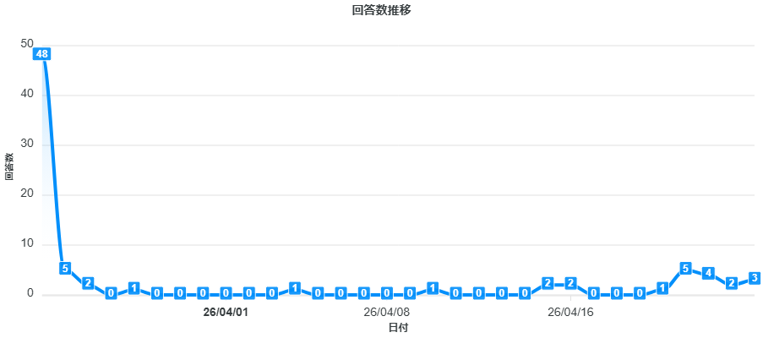
▶バス運行にかかわるアンケート調査（町民向け）
調査期間：令和８年３月24日～４月24日
対象者：山ノ内町民
回答者数：77名（利用している８名、利用していない68名、未回答１名）

Slide 3
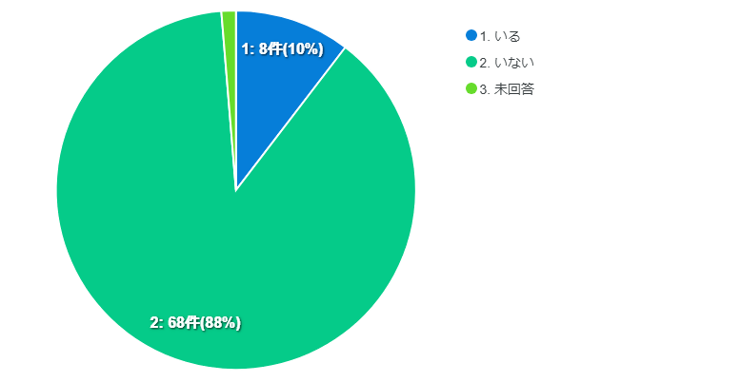
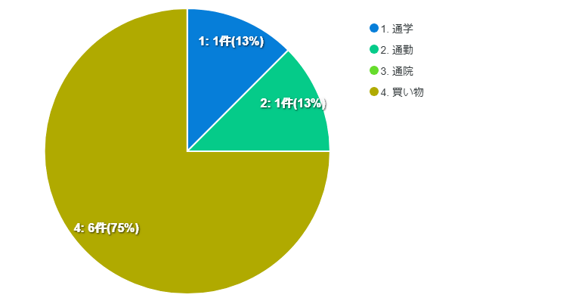
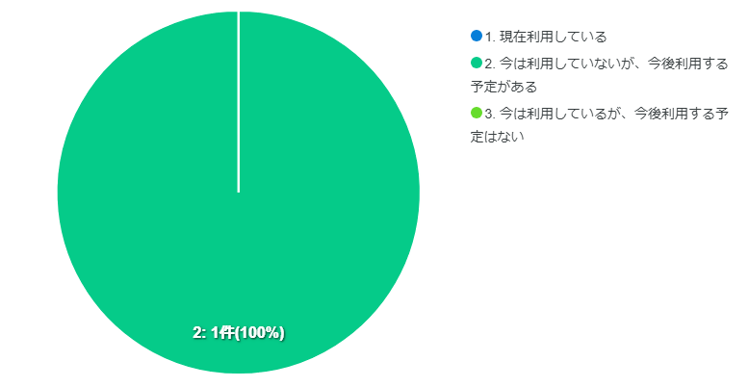
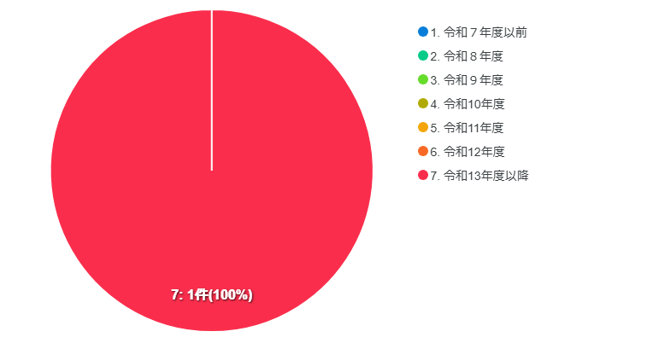
①ご家族またはご本人で、菅線を利用している人はいますか？または、今後利用する予定のある人はいますか？
②利用目的は何ですか？
③通学での菅線の利用状況について回答してください。
④何年度から利用していますか？または、利用する予定ですか？

Slide 4
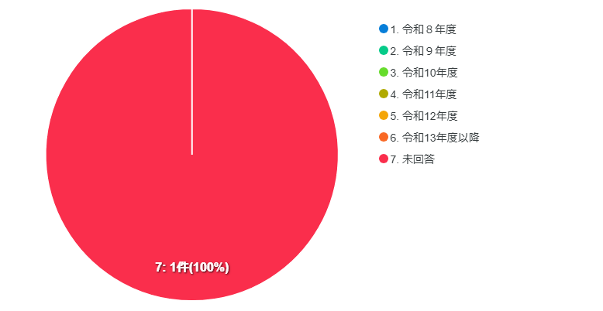
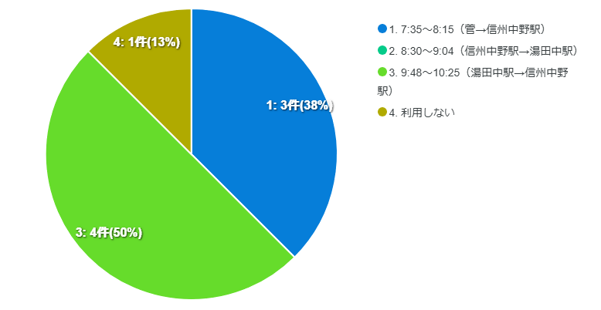
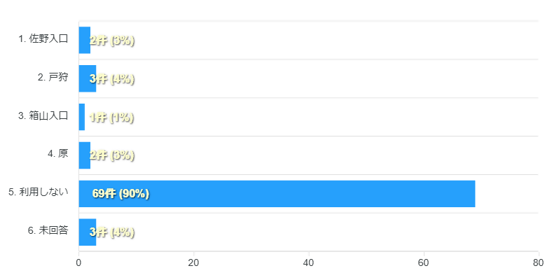
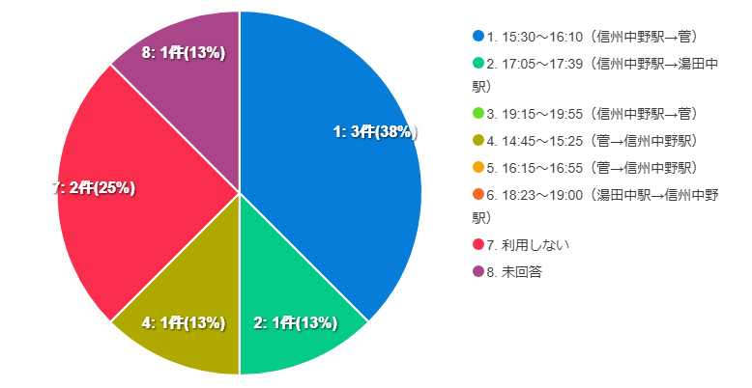
⑤何年度まで利用しますか？または、利用する予定ですか？
⑥朝は何時の便を利用していますか？または、利用する予定ですか？
⑦夕方は何時の便を利用していますか？または、利用する予定ですか？
⑧次のバス停留所を利用していますか？または、今後利用する予定はありますか？

Slide 5
⑨意見・要望
■デマンドの導入を検討してほしい。
■チョイソコやまのうちの導入を希望する。
■チョイソコやまのうちを導入してもらえれば問題ない。
■山ノ内町を大まかにブロック毎に分け、路線バスの無い地区をデマンドバス(予約制)にしてみてはどうか。
■湯田中駅、役場、イオン、北信病院に行けば年寄りが助かる。
■高齢な母も利用していました。私がペーパードライバーなのでバス利用が出来なくなるは残念です。
■小型のバスで乗客が乗り降りできるように定員10人くらいのバスの配置で時間は乗客が電話したら来るようにしてほしい。
■飯綱町や飯山市みたいにデマンド(予約制)を検討してほしい。
■想像もしなかった変化が起きているのをひしひしと感じる日々、老人にとって病院や,買い物,時には気分転換にバスは助かります。タクシーも台数が減っている。独居老人がこれからも増えることでしょう。不便になるばかりですね。一週間に一回買い物の為のバス運行日と時間を決めてバスを運行するのはどうでしょうか。
■なるべく無くさないで欲しいです
■菅、寒沢地区は、楽ちんバスのバス停が多く、手厚く整備されていますが、西部地区の宇木は、空白地帯であったり、地域格差が大きい。高齢社会に対応して、デマンドを充実してほしい。良い例としては、飯綱町のI-バスは、とても良い例です。
■私自身、父は平穏地区在住なので菅方面のバス利用は無いかと思いますが、そちらにお住まいの方や高齢の方には交通手段が絶たれるのでは無いかと思います。高齢者の方や一人暮らしの方の為にも廃止は辞めて欲しいと望みます。資金面などの事があるのなら代替のバスが出るとは思いますが、本数を多くする、停留場所を多くするなど(家の前まで来てくれるなど)検討下さい。
どの方達にも優しい町である事を願います。
■毎日運行でなく、週に2回とかにするものいいかと思います。
■町民（特に農業地）に厳しい行政で、何処を向いているのかわかりません。また、年寄りや学生などの弱者に寄り添っていただけるよう希望します。
■代替え交通手段として、管地区から湯田中駅までのタクシー代を半額にしたら良いと思う。
■移住したばかりで車もないので、スーパーに直で行ける菅線には大変お世話になりました。上林線より100円安いのがなんともありがたいです。本数こそ少ないですが、貴重な生活路線でしたので、非常に残念に思っております。ちょいそこ山ノ内といった代替交通があるようですが、予約が毎回いるのは手間ですし、本来もっと手軽に使えるべきです。とはいえ大変なことは重々承知の上です、よりより手段が生まれることを切に願っております。
■代替車を用意すべきだと思う。
■廃止路線をカバーして交通弱者を救済しようとする取組には敬意を表します。一方で、民間企業が撤退すると判断した赤字路線について、決して少なくない税金を投入して行政が対応しなければならないのか、ということには疑問が残ります。
■菅線だけでなく、他の路線もどんどん減っていくと思います。しかし、そこではまだ暮らされており公共の代替えの物を必要とされる方が多くいます。菅線も含め、良い代替え案をお願いいたします。みんな、山ノ内町が大好きです。そこに住まわれてる方、特に高齢の方が困らない取り組みをお願い致します。
■長野電鉄はバス、電車共に料金が高過ぎて利用出来ない。町も今後運行本数を減らすなら、南部地区は住みにくい地区にどんどんなってしまうと思う。結局採算が合わない路線は廃止していくだけなら、南部地区に住んでいる私達は残念だし、町に今後を期待してもムダとも思う。
■買い物専用のバスなり、専用車を作ってみてはどうでしょうか？
■高齢者が増えてきたので、買い物難民を解消。中野市などの商店街と契約して、月額幾らで契約を検討。
■中信地域には「のるーと」という配車型サービスがあります。配車型なので無駄な運転が無く効果的と考えるので導入を検討していただきたい。
■利用していない身分でどうこう言える立場ではないのですが、電車のような運行時間の明確化やSuicaの利用など、利便性を向上していただけると嬉しいです。
※赤文字＝利用者

Slide 6
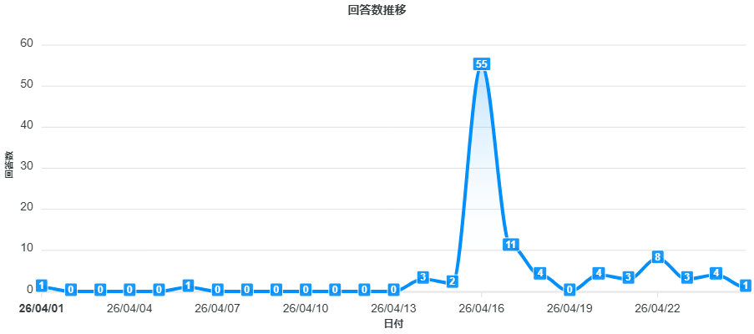
▶バス運行にかかわるアンケート調査（小中学生向けアンケート）
調査期間：令和８年４月１日～４月24日
対象者：山ノ内中学校・南小学校
回答者数：100名（利用している3名、利用していない97人）

Slide 7

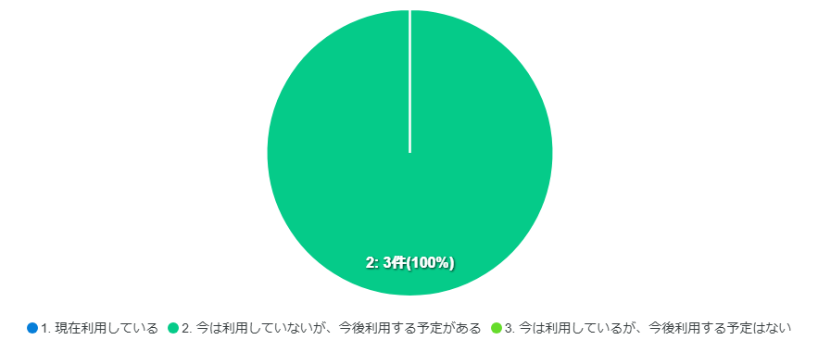
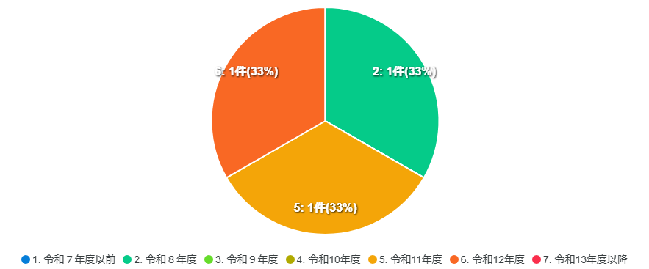
①通学で菅線を利用していますか？または、今後利用する予定はありますか？
②通学での菅線の利用状況について回答してください。
利用（予定）者：中学生、小学生
③何年度から利用していますか？または、利用する予定ですか？
④何年度まで利用しますか？または、利用する予定ですか？

Slide 8
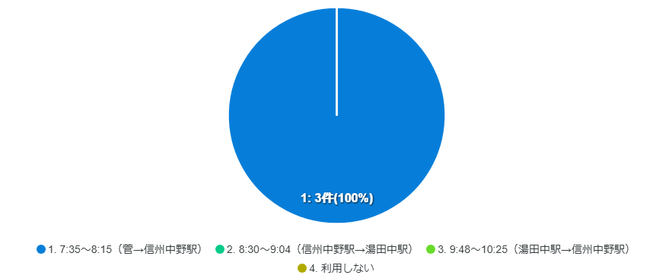
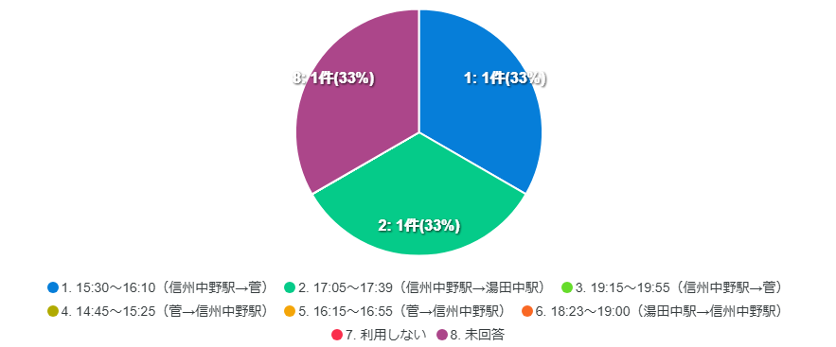
⑤普段の登校時は何時の便を利用していますか？または、利用する予定ですか？
乗車するバス停留所：菅、農協
降車するバス停留所：信州中野駅、農協
⑥普段の下校時は何時の便を利用していますか？または、利用する予定ですか？
・

Slide 9
■チョイソコ導入を希望する。
■菅の通学の不便さ、大変さをよく耳にします。親の負担を少しでも減らし、学生が安心して、通学出来るよう検討して欲しいと思います。
■家は利用する予定はないのですが、交通手段がなくなると困る方はいるはずですので、何かしらの方法で路線を残す事を検討した方がいいと思います。
■登下校にいい時間になく使いづらかった。中学卒業するので利用することは無いと思うが、子どもにも送迎する親にもやさしくないと思う。
■楽ちんバスの運行をもう少し充実させてほしい。
■通学や新幹線への利用を踏まえて、飯山駅への便を作ってほしい。
■一般的な話ですが、全国的なバス路線の廃止は、ますます地域に住みにくくなり人口減少を加速するな、と辛い気持ちになります
■高校生になり、時間帯が合えば利用することもある。
■時間や利便性が改善されれば通学、特に下校時間に使いたい。
■スクールバスを多方面で充実させてほしい。現状では一部のみで足りていない。
■学校の登下校時間に合わせた運行、列車の接続に合わせた運行でないと利用しづらい。学校前に停留所を整備するなど利用者の利便性（ニーズ）に沿っていなければ利用者が増えない。
■自転車通学の距離制限を撤廃できないでしょうか？生徒や各家庭が自分達で考えて好きな方法で通学できる環境が望ましいと思います。
■他路線含めてよく検討してください
■どの地域からでも乗れるバスを出してほしい。特に冬季間。
■楽ちんバスの増便やチョイソコやまのうちを導入してほしい。
■チョイソコやまのうちを導入してほしい。
⑦意見・要望

